Slide 2
第一章：绪论
张自力 博士

Slide 3
大纲
引言
基本术语
假设空间
归纳偏好
发展历程
应用现状
阅读材料

Slide 4
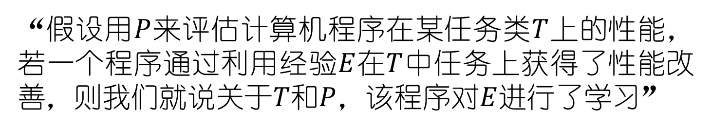
机器学习
“假设用$P$来评估计算机程序在某任务类$T$上的性能，若一个程序通过利用经验$E$在$T$中任务上获得了性能改善，则我们就说关于$T$和$P$，该程序对$E$进行了学习”
机器学习致力于研究如何通过计算的手段，利用经验来改善系统自身的性能，从而在计算机上从数据中产生“模型”，用于对新的情况给出判断。

Slide 5
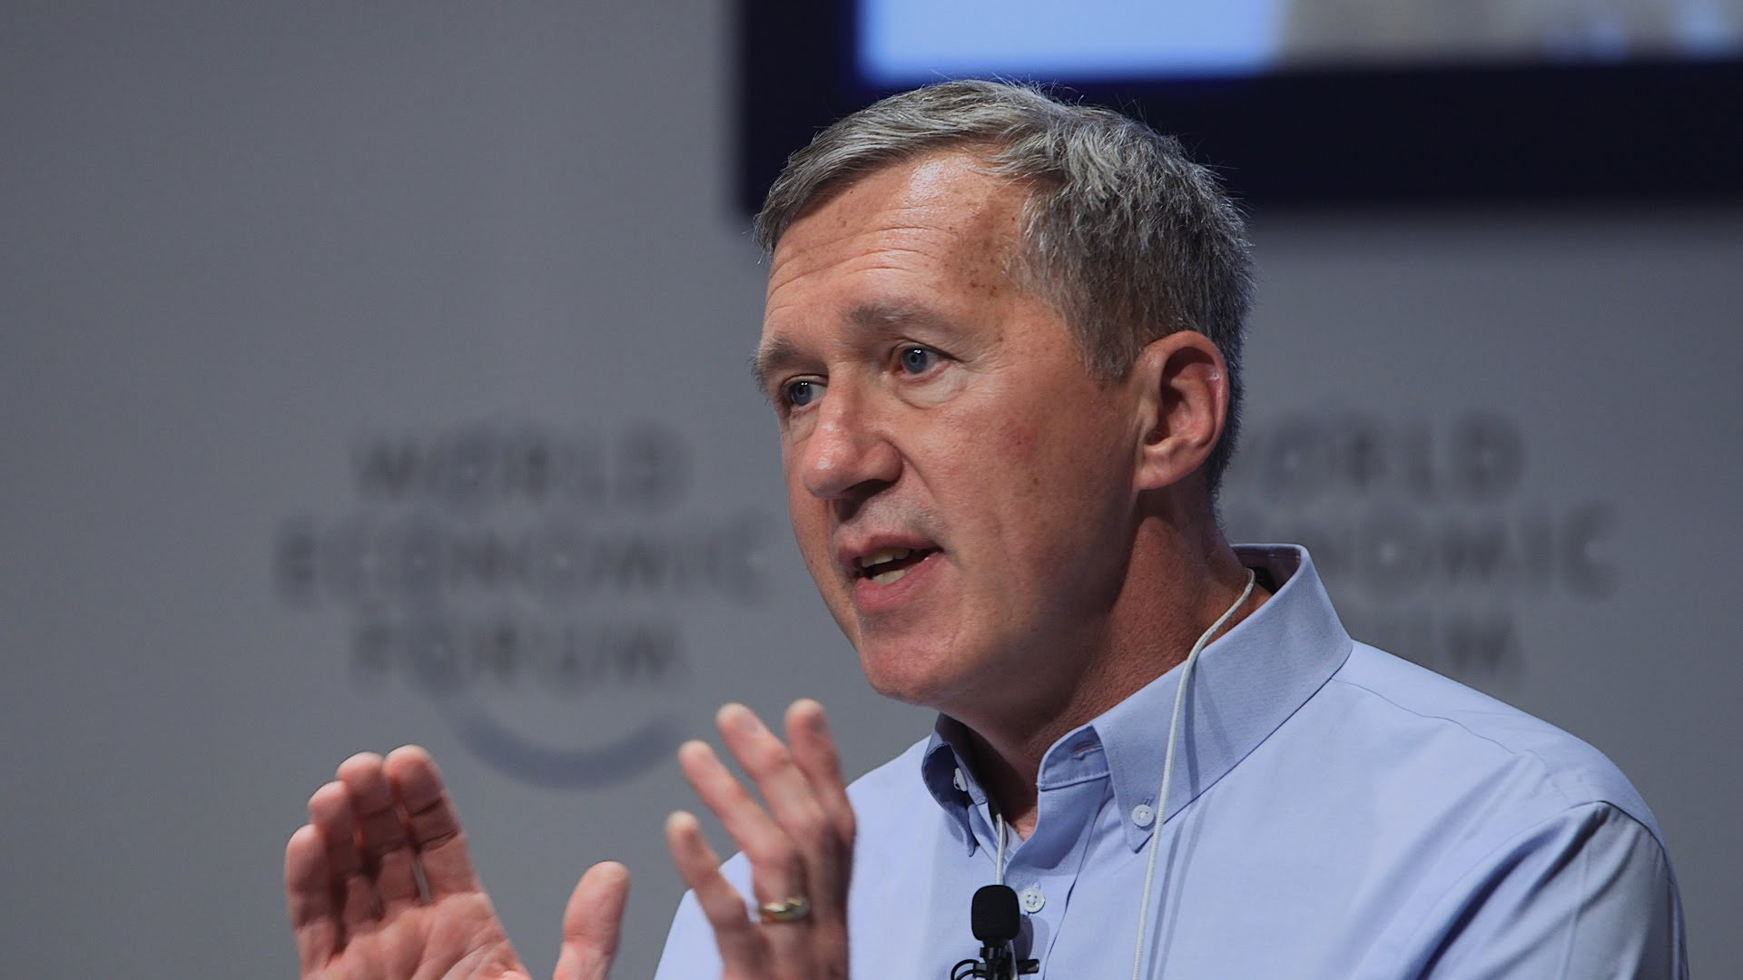
机器学习
Tom Michael Mitchell (born August 9, 1951) is an American computer scientist and E. Fredkin University Professor at the Carnegie Mellon University (CMU).
He is a former Chair of the Machine Learning Department at CMU.
Mitchell is known for his contributions to the advancement of machine learning, artificial intelligence, and cognitive neuroscience and is the author of the textbook Machine Learning.
He is also a Fellow of the American Association for the Advancement of Science and a Fellow the Association for the Advancement of Artificial Intelligence.
In October 2018, Mitchell was appointed as the Interim Dean of the School of Computer Science at Carnegie Mellon.

Slide 6
机器学习与数据挖掘
数据挖掘
数据分析技术
数据管理技术
机器学习
数据库

Slide 7
典型的机器学习过程
使用学习算法（learning algorithm）
类别标记（label）
训练数据
模型
训练
决策树，神经网络，支持向量机，Boosting，贝叶斯网络，……
? = 是
新数据样本
(刘二, 公务员, 8万, …, ?)
类别标记未知

Slide 8
大纲
引言
基本术语
假设空间
归纳偏好
发展历程
应用现状
阅读材料

Slide 9
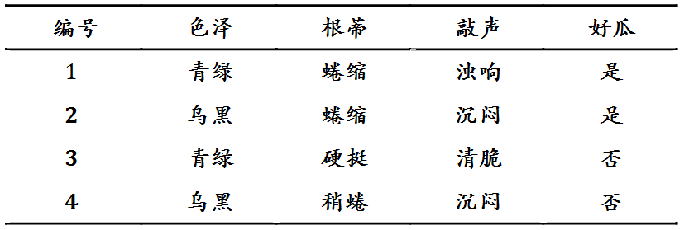
基本术语-数据
特征
标记
训练集
测试集

Slide 10
基本术语-任务
预测目标：
分类(Classification):离散值
二分类(Binary Classification):好瓜;坏瓜
多分类(Multi-Class Classification):冬瓜;南瓜;西瓜
回归(Regression):连续值
瓜的成熟度
聚类(Clustering):无标记信息

Slide 11
基本术语-任务
有无标记信息
监督学习(Supervised Learning)：
分类、回归
无监督学习(Unsupervise Learning)：
聚类
半监督学习(Semi-Supervised Learning)：
两者结合

Slide 12
基本术语-泛化能力
机器学习的目标是使得学到的模型能很好的适用于“新样本”,
而不仅仅是训练集合，我们称模型适用于新样本的能力为泛化(generalization)能力。
通常假设样本空间中的样本服从一个未知分布 , 样本从这个分布中独立获得，即“独立同分布”(i.i.d)。一般而言训练样本越多越有可能通过学习获得强泛化能力的模型。
i.i.d : independent and identically distributed

Slide 13
大纲
引言
基本术语
假设空间
归纳偏好
发展历程
应用现状
阅读材料

Slide 14

假设空间
(色泽=?)$⋀\text{(}\text{根蒂}\text{=?)}⋀$(敲声=?)$↔$好瓜
在模型空间中搜索不违背训练集的假设
假设空间大小：3*4*4+1=49

Slide 15
假设空间
（1）（色泽=青绿）^（根蒂=蜷缩）^（敲声=浊响）
（2）（色泽=青绿）^（根蒂=蜷缩）^（敲声=清脆）
（3）（色泽=青绿）^（根蒂=蜷缩）^（敲声=沉闷）
（4）（色泽=青绿）^（根蒂=硬挺）^（敲声=浊响）
（5）（色泽=青绿）^（根蒂=硬挺）^（敲声=清脆）
（6）（色泽=青绿）^（根蒂=硬挺）^（敲声=沉闷）
（7）（色泽=青绿）^（根蒂=稍蜷）^（敲声=浊响）
（8）（色泽=青绿）^（根蒂=稍蜷）^（敲声=清脆） （9）（色泽=青绿）^（根蒂=稍蜷）^（敲声=沉闷）

Slide 16
假设空间
（10）（色泽=乌黑）^（根蒂=蜷缩）^（敲声=浊响）
（11）（色泽=乌黑）^（根蒂=蜷缩）^（敲声=清脆） （12）（色泽=乌黑）^（根蒂=蜷缩）^（敲声=沉闷）
（13）（色泽=乌黑）^（根蒂=硬挺）^（敲声=浊响）
（14）（色泽=乌黑）^（根蒂=硬挺）^（敲声=清脆） （15）（色泽=乌黑）^（根蒂=硬挺）^（敲声=沉闷）
（16）（色泽=乌黑）^（根蒂=稍蜷）^（敲声=浊响）
（17）（色泽=乌黑）^（根蒂=稍蜷）^（敲声=清脆） （18）（色泽=乌黑）^（根蒂=稍蜷）^（敲声=沉闷）

Slide 17
假设空间
（19）（色泽=*）^（根蒂=蜷缩）^（敲声=浊响）
（20）（色泽=*）^（根蒂=蜷缩）^（敲声=清脆） （21）（色泽=*）^（根蒂=蜷缩）^（敲声=沉闷）
（22）（色泽=*）^（根蒂=硬挺）^（敲声=浊响）
（23）（色泽=*）^（根蒂=硬挺）^（敲声=清脆） （24）（色泽=*）^（根蒂=硬挺）^（敲声=沉闷）
（25）（色泽=*）^（根蒂=稍蜷）^（敲声=浊响）
（26）（色泽=*）^（根蒂=稍蜷）^（敲声=清脆） （27）（色泽=*）^（根蒂=稍蜷）^（敲声=沉闷）
（28）（色泽=青绿）^（根蒂=*）^（敲声=浊响）
（29）（色泽=青绿）^（根蒂=*）^（敲声=清脆）

Slide 18
假设空间
（30）（色泽=青绿）^（根蒂=*）^（敲声=沉闷）
（31）（色泽=乌黑）^（根蒂=*）^（敲声=浊响）
（32）（色泽=乌黑）^（根蒂=*）^（敲声=清脆） （33）（色泽=乌黑）^（根蒂=*）^（敲声=沉闷）
（34）（色泽=青绿）^（根蒂=蜷缩）^（敲声=*）
（35）（色泽=青绿）^（根蒂=硬挺）^（敲声=*） （36）（色泽=青绿）^（根蒂=稍蜷）^（敲声=*）
（37）（色泽=乌黑）^（根蒂=蜷缩）^（敲声=*）
（38）（色泽=乌黑）^（根蒂=硬挺）^（敲声=*） （39）（色泽=乌黑）^（根蒂=稍蜷）^（敲声=*）

Slide 19
假设空间
（40）（色泽=*）^（根蒂=*）^（敲声=浊响）
（41）（色泽=*）^（根蒂=*）^（敲声=清脆）
（42）（色泽=*）^（根蒂=*）^（敲声=沉闷）
（43）（色泽=*）^（根蒂=蜷缩）^（敲声=*）
（44）（色泽=*）^（根蒂=硬挺）^（敲声=*） （45）（色泽=*）^（根蒂=稍蜷）^（敲声=*）
（46）（色泽=青绿）^（根蒂=*）^（敲声=*） （47）（色泽=乌黑）^（根蒂=*）^（敲声=*）
（48）（色泽=*）^（根蒂=*）^（敲声=*）
（49） ∅

Slide 20
版本空间
在此‘西瓜例’中，我们的学习目标为“好瓜”，所以我们要通过训练集，从假设空间中删除与正例不一致的假设、和（或）与反例一致的假设，最终将会获得与训练集一致（即对所有训练样本能够进行正确判断）的假设，这就是我们学得的结果，学得的假设集合即为要求的版本空间。

Slide 21
版本空间
1）根据表的样本1，我们知“好瓜”的概念是成立的，所以先删除 ∅ 的假设。删除假设空间中的（49）。
2）删除与正例（好瓜）不一致的假设。
根据样本((色泽=青绿)^(根蒂=蜷缩)^(敲声=浊响))—>好瓜，
删除(2)-(18)、(20)-(27)、(29)-(33)、(35)-(39)、(41)-(42)、(44)-(45)、(47)
根据样本((色泽=乌黑)^(根蒂=蜷缩)^(敲声=浊响))—>好瓜，
在上一步的基础上再删除(1)、(28)、(34)、(46)
3）删除与反例（不是好瓜）一致的假设。
根据样本((色泽=青绿)^(根蒂=硬挺)^(敲声=清脆))—>不是好瓜，
在上一步的基础上再删除（48）
根据样本((色泽=乌黑)^(根蒂=稍蜷)^(敲声=沉闷))—>不是好瓜，
剩余假设空间中已无满足此条件可被删的假设。

Slide 22
版本空间
此时，只剩余（19）、（40）、（43）与训练集一致。
（19）（色泽=*）^（根蒂=蜷缩）^（敲声=浊响）
（40）（色泽=*）^（根蒂=*）^（敲声=浊响）
（43）（色泽=*）^（根蒂=蜷缩）^（敲声=*）
即表1所对应的版本空间为：
（色泽=*；根蒂=蜷缩；敲声=*）
（色泽=*；根蒂=*；敲声=浊响）
（色泽=*；根蒂=蜷缩；敲声=浊响）

Slide 23
大纲
引言
基本术语
假设空间
归纳偏好
发展历程
应用现状
阅读材料

Slide 24
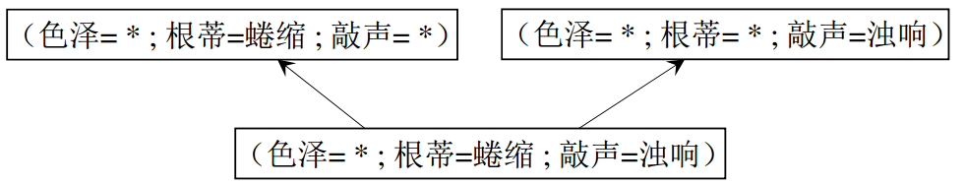

归纳偏好
假设空间中有三个与训练集一致的假设，但他们对(色泽=青绿；$\text{根蒂}\text{=}蜷缩；$敲声=沉闷)的瓜会预测出不同的结果：
好瓜
坏瓜
坏瓜
选取哪个假设作为学习模型？

Slide 25
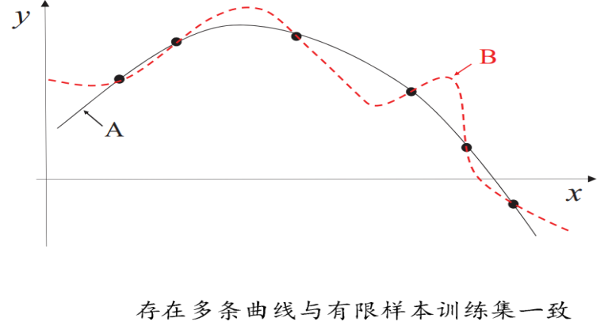
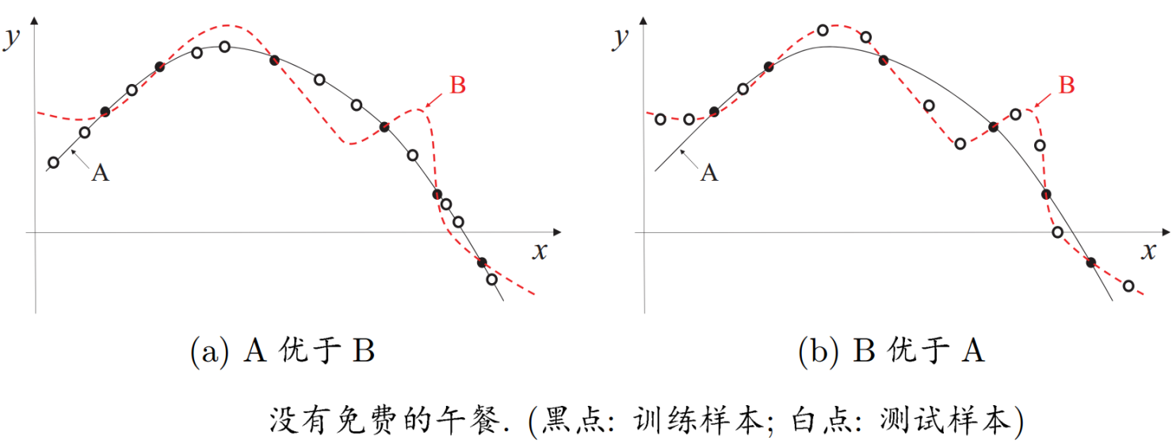
归纳偏好
学习过程中对某种类型假设的偏好称作归纳偏好
A or B?？

Slide 26
归纳偏好
归纳偏好可看作学习算法自身在一个可能很庞大的假设空间中对假设进行选择的启发式或“价值观”.
“奥卡姆剃刀”是一种常用的、自然科学研究中最基本的原则，即“若有多个假设与观察一致，选最简单的那个”.
具体的现实问题中，学习算法本身所做的假设是否成立，也即算法的归纳偏好是否与问题本身匹配，大多数时候直接决定了算法能否取得好的性能.

Slide 27






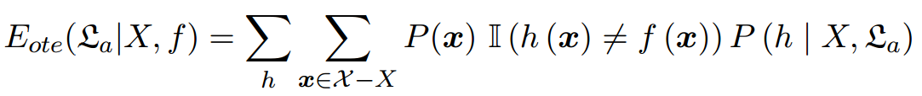

NoFreeLunch
一个算法 如果在某些问题上比另一个算法 好，必然存在另一些问题， 比 好,也即没有免费的午餐定理。
简单起见，假设样本空间 和假设空间 离散,令 代表算法
基于训练数据X产生假设h的概率，在令f代表要学的目标函数， 在训练
集之外所有样本上的总误差为
为指示函数，若 为真取值1，否则取值0

Slide 28


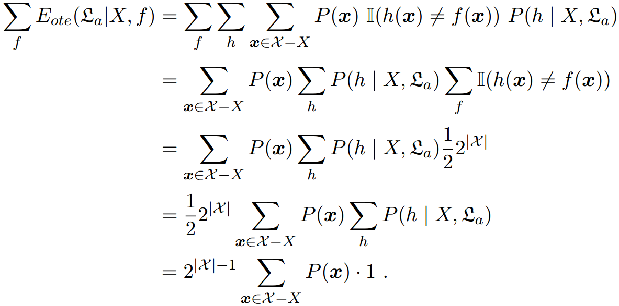
NoFreeLunch
考虑二分类问题，目标函数可以为任何函数 ，函数空间为 ，对所有可能f按均匀分布对误差求和,有：
总误差与学习算法无关！
实际问题中，并非所有问题出现的可能性都相同。
脱离具体问题，空谈“什么学习算法更好”毫无意义。

Slide 29
大纲
引言
基本术语
假设空间
归纳偏好
发展历程
应用现状
阅读材料

Slide 30
发展历程
推理期：
A. Newell和H. Simon的“逻辑理论家”(Logic Theorist)程序以及伺候的“通用问题求解”(General Problem Solving)程序等在当时取得了令人振奋的结果。
2006年卡耐基梅隆大学宣告成立第一个“机器学习系”，机器学习奠基人之一T.Mitchell教授任系主任。
知识期：
大量专家系统问世，在很多应用领域取得大量成果；
但是由人来总结知识再交给计算机相当困难。

Slide 31
发展历程
学习期：
符号主义学习
决策树：以信息论为基础，最小化信息熵，模拟了人类对概念进行判定的树形流程
基于逻辑的学习：使用一节逻辑进行知识表示，通过修改扩充逻辑表达式对数据进行归纳
连接主义学习
神经网络
统计学习
支持向量机及核方法

Slide 32
发展历程
推理期
知识期
学习期
符号主义学习：决策树和基于逻辑的学习
连接主义学习：基于神经网络
统计学习：支持向量机和核方法
连接主义学习：深度学习

Slide 33
大纲
引言
基本术语
假设空间
归纳偏好
发展历程
应用现状
阅读材料

Slide 34
应用现状
计算机领域最活跃的研究分支之一：
NASA_JPL科学家在Science撰文指出机器学习对科学研究起到越来越大的支撑作用
DARPA启动PAL计划，将机器学习的重要性提高到国家安全的高度来考虑
2006年卡耐基梅隆大学宣告成立第一个“机器学习系”，机器学习奠基人之一T.Mitchell教授任系主任。
与普通人的生活密切相关：
天气预报、能源勘探、环境监测、搜索引擎、自动驾驶汽车等

Slide 35
应用现状
影响到人类社会的政治生活：
2012美国大选期间奥巴马麾下的机器学习团队，对社交网络等各类数据进行分析，为其提示下一步的竞选行动。
具有自然科学探索色彩：
P.Kanerva在二十世纪八十年代中期提出SDM(Sparse Distributed Memory)模型时并没有刻意模仿脑生理结构，但后来神经科学的研究发现，SDM的稀疏编码机制在视觉、听觉、嗅觉功能的脑皮层中广泛存在，促进理解“人类如何学习”

Slide 36
大纲
引言
基本术语
假设空间
归纳偏好
发展历程
应用现状
阅读材料

Slide 37
阅读材料
[Mitchell, 1997]是第一本机器学习专门教材. [Duda et al., 2001; Alpaydin, 2004; Flach, 2012]为出色的入门读物. [Hastie et al., 2009]为进阶读物, [Bishop, 2006]适合于贝叶斯学习偏好者. [Shalev-Shwartz and Ben-David, 2014]适合于理论偏好者.
《机器学习:一种人工智能途径》 [Michalski et al., 1983]汇集了20位学者撰写16篇文章，是机器学习早期最重要的文献. [Dietterich, 1997] 对机器学习领域的发展进行了评述和展望。

Slide 38
阅读材料
机器学习领域最重要的国际学术会议是国际机器学习会议(ICML)、国际神经信息处理系统会议(NIPS)和国际学习理论会议(COLT),重要的区域性会议主要有欧洲机器学习会议(ECML)和亚洲机器学习会议(ACML);最重要的国际学术期刊是Journal of Maching Learning Research和Machine Learning.
国内不少书记包含机器学习方面的内容，例如[陆汝钤,1996].[李航,2012]是一统计学习为主题的读物. 国内机器学习领域最重要的活动是两年一次的中国机器学习大会(CCML)以及每年举行的“机器学习及其应用”研讨会(MLA).

Slide 39
课后习题
1.表1.1中若只包含编号为1，4的两个样例，试给出相应的版本空间。
2.与使用单个合取式来进行假设表示相比，使用“析合范式”将使得假设空间具有更强的表示能力。若使用最多包含k个合取式的析合范式来表达1.1的西瓜分类问题的假设空间，试估算有多少种可能的假设。
3.若数据包含噪声，则假设空间中可能不存在与所有训练样本都一致的假设。在此情形下，试设计一种归纳偏好用于假设选择

Slide 40
课后习题
4.本章1.4节在论述“没有免费的午餐”定理时，默认使用了“分类错误率”作为性能度量来对分类器进行评估。若换用其他性能度量l,试证明“没有免费的午餐”定理仍成立。
5.试述机器学习在互联网搜索的哪些环节起什么作用

